Slide 1


ĐỊA LÍ 4
BÀI 4: TRUNG DU BẮC BỘ

Slide 2
Nêu một số đặc điểm về địa hình của trung du Bắc Bộ.
Yêu cầu cần đạt
Nêu được một số HĐSX của người dân ở trung du Bắc Bộ.
Biết tác dụng của việc trồng rừng ở trung du Bắc Bộ.

Slide 3
Khám phá

Slide 4


HOẠT ĐỘNG 1
1. Trung Du là vùng đồi với đỉnh tròn, sườn thoải

Slide 5

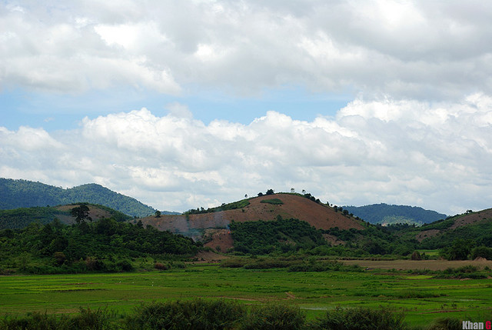
Đồi như bát úp

Slide 6
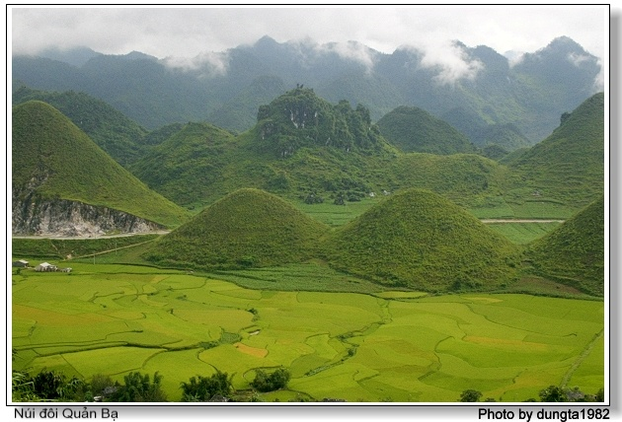

Slide 7
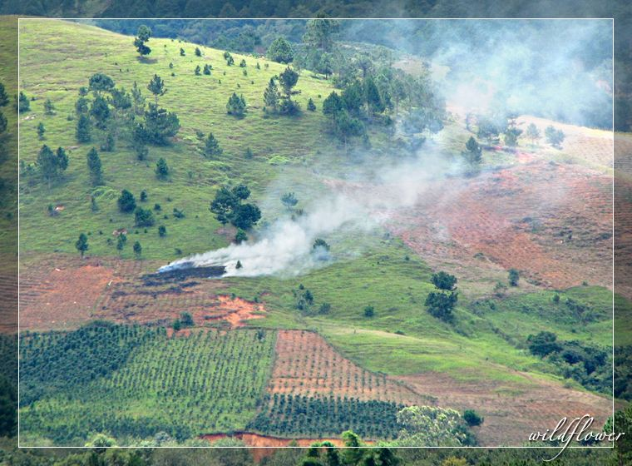

Slide 8
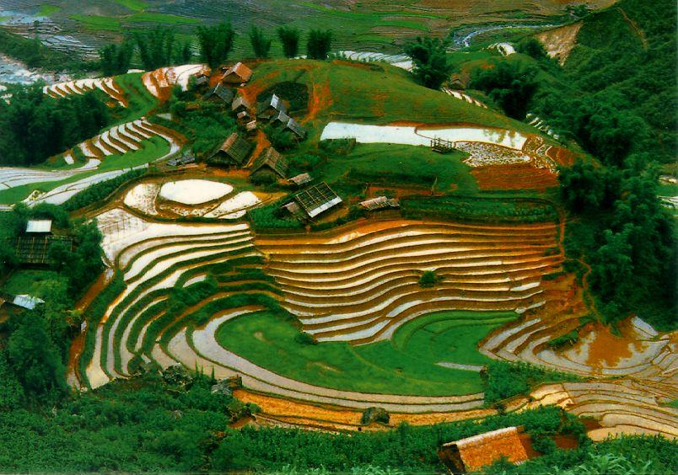

Slide 9
- Nhóm 1: Vùng trung du là vùng núi, vùng đồi hay đồng bằng?
Thảo luận nhóm
Trung du Bắc Bộ là vùng đồi
- Nhóm 2: Em có nhận xét gì về đỉnh, sườn đồi và cách sắp xếp các đồi của vùng trung du?
Vùng trung du có đỉnh tròn, sườn thoải và các đồi xếp nối liền nhau.
- Nhóm 3 + 4 : So sánh đỉnh đồi, sườn đồi với dãy
Hoàng Liên Sơn?
Dãy hoàng Liên Sơn cao, đỉnh núi nhọn hơn và sườn dốc hơn so với đỉnh và sườn đồi của vùng trung du

Slide 10
Kết luận
Vùng trung du là vùng chuyển tiếp giữa miền núi và đồng bằng, bởi vậy nó mang đặc điểm của cả miền núi và đồng bằng.
Vùng trung du là vùng đồi có đỉnh tròn, sườn thoải, xếp cạnh nhau như bát úp.

Slide 11
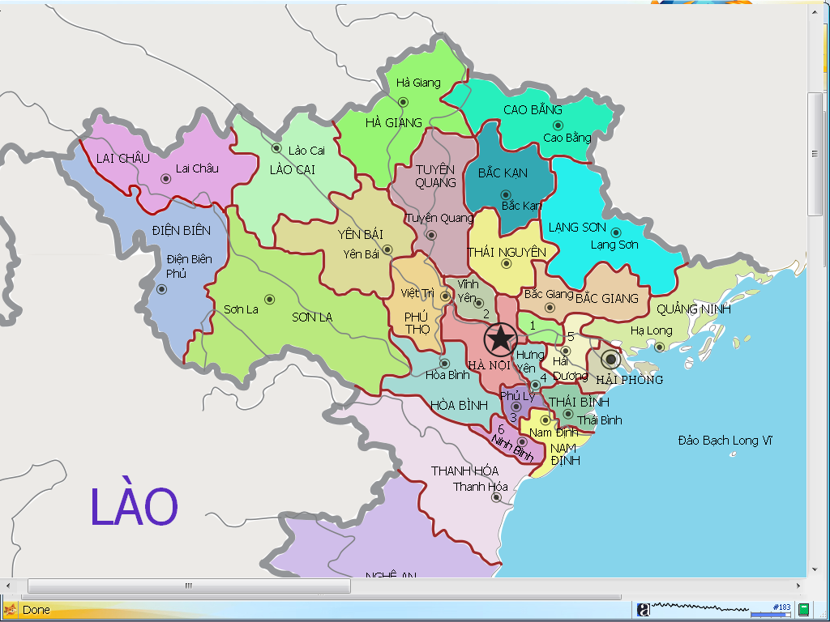
VĨNH
PHÚC

Slide 12

HOẠT ĐỘNG 2
2. Cây chè và cây ăn quả ở trung du

Slide 13
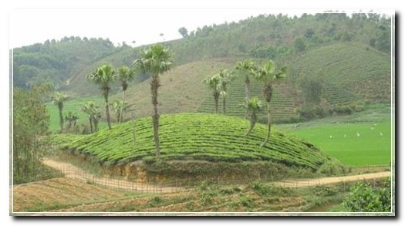

Slide 14
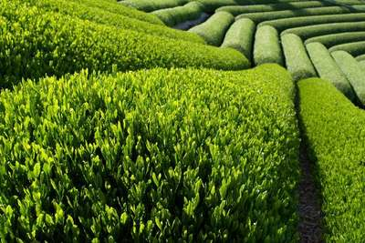
Đồi chè xanh mướt

Slide 15
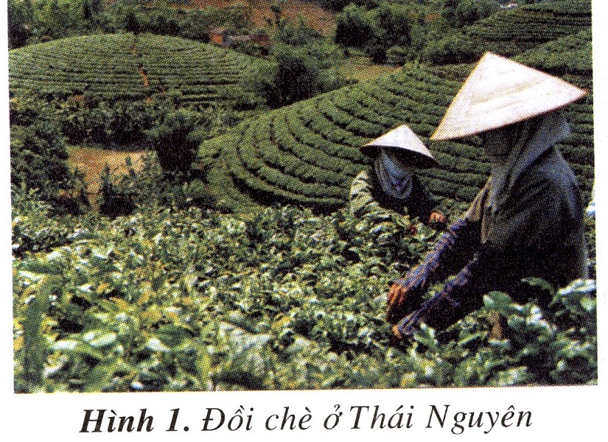

Slide 16
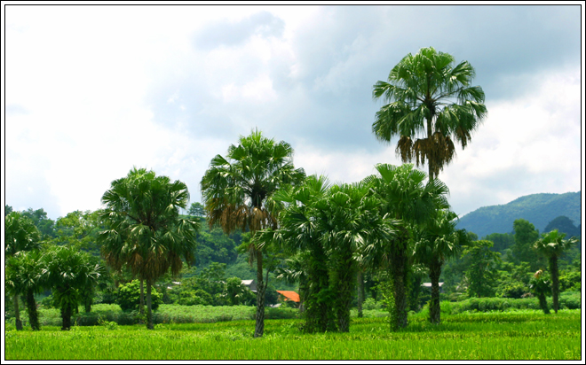
Rừng cọ - Đồi chè là biểu tượng của vùng trung du

Slide 17
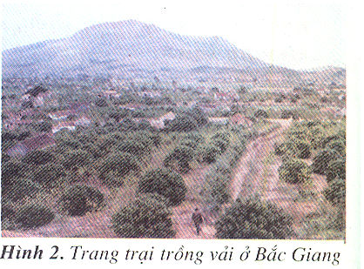

Slide 18
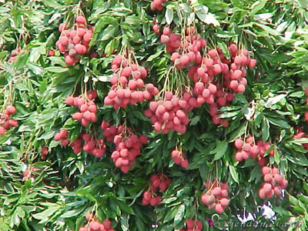

Slide 19
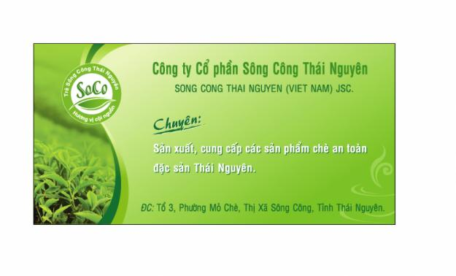
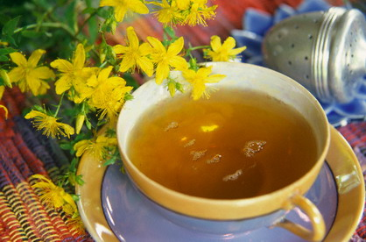
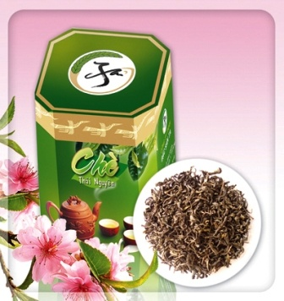

Slide 20
Với những đặc điểm và điều kiện tự nhiên như trên, theo em vùng trung du sẽ phù hợp trồng các loại cây nào?
Với những đặc điểm riêng, vùng trung du rất thích hợp cho việc trồng một số loại cây ăn quả và cây công nghiệp
Trong những năm gần đây, ở trung du Bắc Bộ xuất hiện những trang trại chuyên trồng loại cây gì?

Slide 21
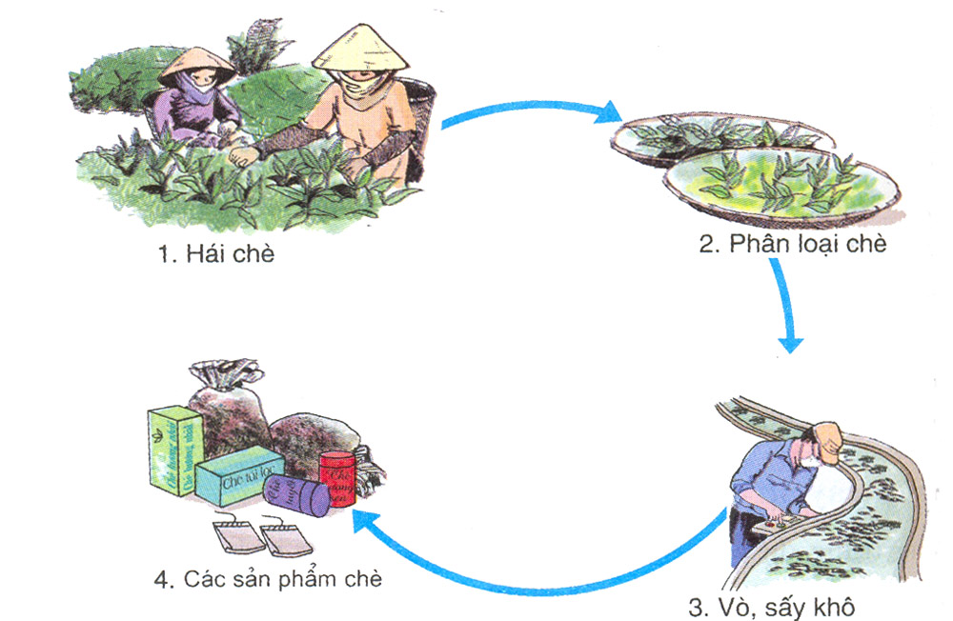
Quy trình chế biến chè

Slide 22
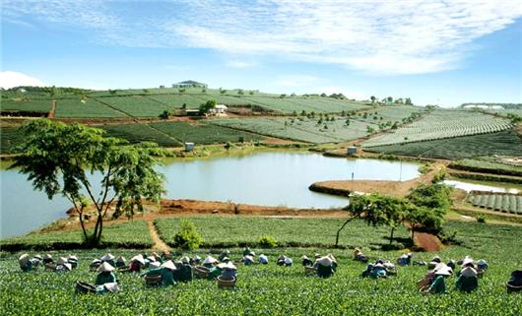
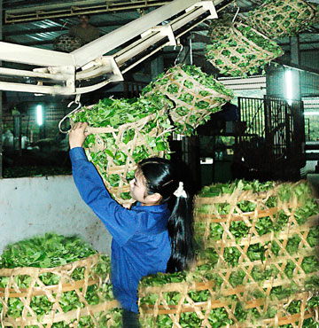
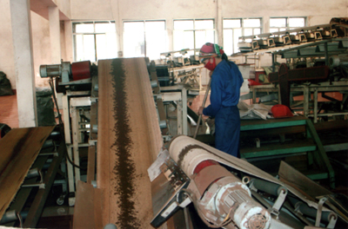
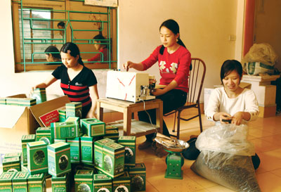

Slide 23
HOẠT ĐỘNG 3
3. Hoạt động trồng rừng và cây công nghiệp

Slide 24
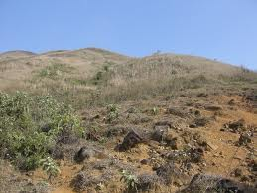
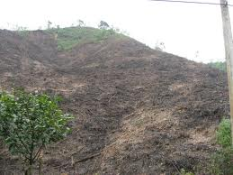
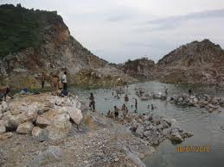

Slide 25
- Hiện nay ở các vùng núi và trung du đang có hiện tượng gì xảy ra?
- Theo em, hiện tượng đất trống, đồi trọc sẽ gây hậu quả như thế nào?
Để khắc phục tình trạng này người dân nơi đây đã trồng những loại cây gì?

Slide 26
Năm | 2001 | 2002 | 2003
Diện tích trồng rừng mới (ha) | 4600 | 5500 | 5700
(Bảng số liệu về diện tích rừng trồng mới ở Phú Thọ)
Em có nhận xét gì về bảng số liệu trên? Nêu ý nghĩa của những số liệu đó.

Slide 27
Để che phủ đồi, ngăn cản đất trống, đồi núi trọc người dân vùng trung du tích cực trồng cây

Slide 28
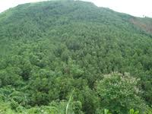
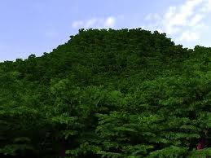
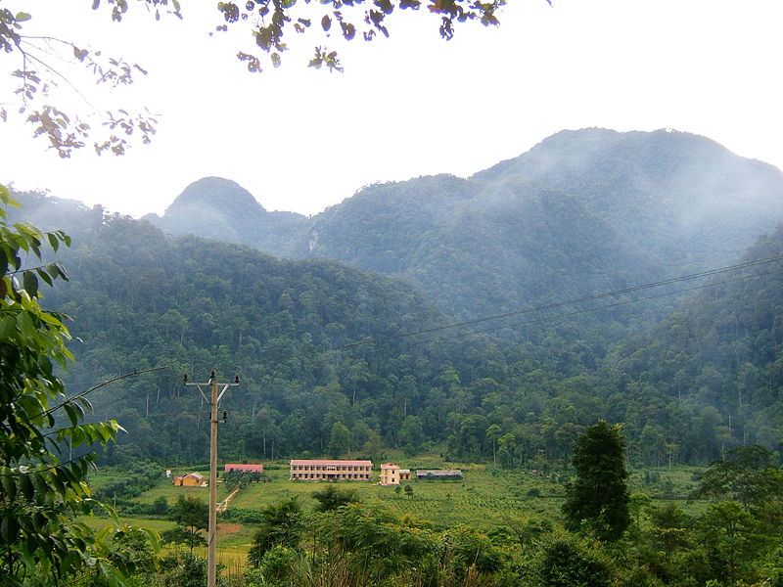

Slide 29
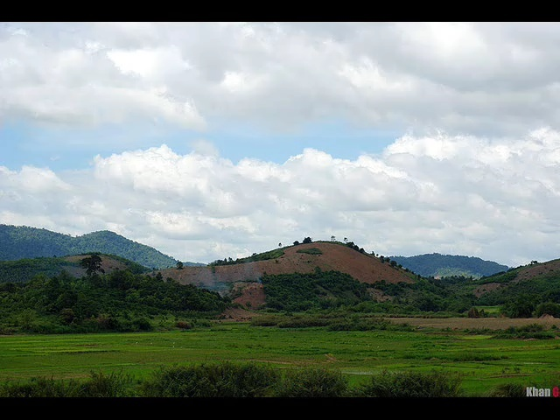

Slide 30


TRÒ CHƠI

Slide 31




HÃY CHỌN Ý ĐÚNG

Slide 32

Câu 1: Các tỉnh vùng trung du Bắc Bộ là:
a
a. Thái nguyên, Phú Thọ, Vĩnh Phúc, Bắc Giang
b. Yên Bái, Hà Nội, Hải Phòng
c. Lào Cai, Sơn La, Lai Châu

Slide 33

Câu 2: Vùng trung du là:
a. Vùng núi
b
b. Vùng đồi
c. Vùng đồng bằng

Slide 34
Câu 3: Đỉnh và sườn đồi của vùng trung du là:
a. Đỉnh tròn, sườn thoải
a
b. Đỉnh nhọn, sườn dốc.
c. Tất cả các ý trên

Slide 35


Câu 4: Vùng trung du phù hợp trồng những loại cây nào?
a. Cao su, cà phê.
b. Chôm chôm, mía
c
c. Cọ, chè, vải…

Slide 36
Câu 5: Hiện tượng đất trống đồi trọc gây hậu quả như thế nào?
a. Gây sói mòn, sạt lở đất.
b. Gây lũ lụt, đất đai cằn cỗi
c
c. Tất cả các ý trên

Slide 37
Vận dụng
Nêu những hiểu biết của em về trung du Bắc Bộ sau khi bài hôm nay?
Trung du Bắc Bộ
Điều kiện tự nhiên
Hoạt động sản xuất
- Vừa mang đặc điểm đồng bằng,
vừa mang đặc điểm miền núi
- Vùng đồi với đỉnh tròn,
sườn thoải
Trồng cây ăn quả, cây công
nghiệp và trồng rừng

Slide 38


Định hướng học tập
Về nhà học thuộc phần ghi nhớ cuối bài và chuẩn bị trước bài Tây Nguyên.

Slide 39
Bài 4: Trung du Bắc Bộ
1. Vùng đồi với đỉnh tròn, sườn thoải
2. Chè và cây ăn quả ở trung du
Là thế mạnh của vùng trung du
Phục vụ nhu cầu trong nước và xuất khẩu
3. Hoạt động trồng rừng và cây công nghiệp
Che phủ đồi.
Ngăn cản tình trạng đất bị xấu đi.

Slide 40



CHÚC
HỌC
CHĂM
C¸C
EM
GIáI
NGOAN
40
Notes:
9/30/2021
40

